Slide 1

Statistika dan Probabilitas Program Studi Informatika Sesi 6 – Analisis Regresi dan Korelasi Berganda
Syahid Abdullah, S.Si, M.Kom

Slide 2




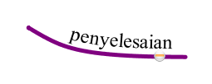
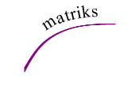



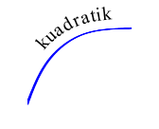
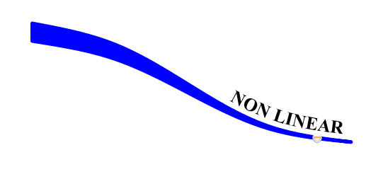

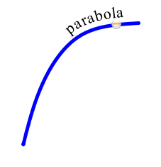

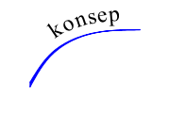
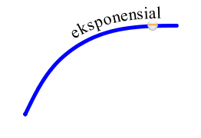

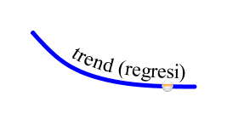
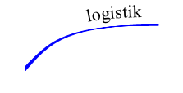

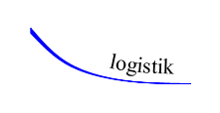
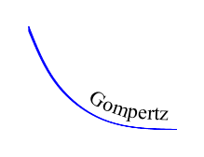
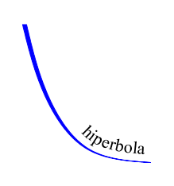
ANALISIS KORELASI DAN REGRESI BERGANDA

Slide 3
REGRESI LINEAR BERGANDA
Konsep
Terdapat dua variabel bebas X yang dapat mempengaruhi variabel terikat Y.
Contoh
Pola Asuh
X₁
Prestasi Belajar
Y
Cara Belajar
X₂

Slide 4
REGRESI LINEAR BERGANDA
Rumus
Y = nilai observasi (data hasil pencatatan)
Y’ = nilai regresi
i = 1, 2, …, n

Slide 5
Untuk menghitung b₀, b₁, b₂, …, b_{k} digunakan Metode Kuadrat Terkecil dengan persamaan berikut.
Penyelesaiannya diperoleh nilai b₀, b₁, b₂, …, b_{k}.

Slide 6
Misalnya,
Variabel terikat ada 1, yaitu Y
Variabel bebas ada 2 (k = 2), yaitu X₁ dan X₂
Penyelesaiannya diperoleh b₀, b₁, dan b₂
Persamaannya adalah

Slide 7
Penyelesaiannya digunakan persamaan matriks
A = matriks (diketahui)
H = vektor kolom (diketahui)
b = vektor kolom (tidak diketahui)
A⁻¹ = kebalikan (invers) dari matriks A
Ab = H
b = A⁻¹H

Slide 8
REGRESI LINEAR BERGANDA
Matriks 2 baris dan 2 kolom
determinan A = det (A) = | A | = a₁₁a₂₂ – a₁₂a₂₁
Contoh
det (A) = | A | = a₁₁a₂₂ – a₁₂a₂₁ = 14 – 24 = -10

Slide 9
REGRESI LINEAR BERGANDA
Matrisk 3 baris dan 3 kolom

Slide 10
….
Contoh

Slide 11
REGRESI LINEAR BERGANDA
Penggunaan matriks dalam 3 persamaan 3 variabel

Slide 12
….
Contoh. Tentukan nilai b₁, b₂, dan b₃

Slide 13
….

Slide 14
REGRESI LINEAR BERGANDA
Contoh
Data pengeluaran 10 rumah tangga, untuk pembelian barang tahan lama per minggu(Y), pendapatan per minggu (X₁), dan jumlah anggota keluarga (X₂) disajikan dalam tabel berikut. Jika suatu rumah tangga mempunyai pendapatan per minggu (X₁) Rp11.000,00 dan jumlah anggota keluarga (X₂) 8 orang, berapa uang yang dikeluarkan untuk membeli barang-barang tahan lama tersebut.
Y | X₁ | X₂
23 | 10 | 7
7 | 2 | 3
15 | 4 | 2
17 | 6 | 4
23 | 8 | 6
22 | 7 | 5
10 | 4 | 3
14 | 6 | 3
20 | 7 | 4
19 | 6 | 3

Slide 15
REGRESI LINEAR BERGANDA
Jawaban
Y | X₁ | X₂ | X₁Y | X₂Y | X₁X₂ | Y² | X₁² | X₂²
23 | 10 | 7 | 230 | 161 | 70 | 529 | 100 | 49
7 | 2 | 3 | 14 | 21 | 6 | 49 | 4 | 9
15 | 4 | 2 | 60 | 30 | 8 | 225 | 16 | 4
17 | 6 | 4 | 102 | 68 | 24 | 289 | 36 | 16
23 | 8 | 6 | 184 | 138 | 48 | 529 | 64 | 36
22 | 7 | 5 | 154 | 110 | 35 | 484 | 49 | 25
10 | 4 | 3 | 40 | 30 | 12 | 100 | 16 | 9
14 | 6 | 3 | 84 | 42 | 18 | 196 | 36 | 9
20 | 7 | 4 | 140 | 80 | 28 | 400 | 49 | 16
19 | 6 | 3 | 114 | 57 | 18 | 361 | 36 | 9
170 | 60 | 40 | 1122 | 737 | 267 | 3162 | 406 | 182

Slide 16
Jawaban
Persamaan normal adalah

Slide 17
Jawaban
Jadi suatu rumah tangga dengan pendapatan per minggu Rp11.000,00 dan jumlah anggota keluarga 8 orang, diperkirakan akan mengeluarkan Rp27.500,00 untuk pembelian barang-barang tahan lama.

Slide 18
Soal-soal
X₁ adalah persediaan modal (dalam jutaan rupiah), X₂ adalah biaya iklan (dalam jutaan rupiah), dan Y = penjualan (dalam jutaan rupiah). Tentukan nilai Y jika X₁ = 15 dan X₂ = 10.
Y | X₁ | X₂
1 | 2 | 1
2 | 4 | 3
4 | 6 | 5
6 | 8 | 7
8 | 10 | 9
9 | 12 | 11

Slide 19
Daftar Pustaka
Prof. Dr. Agus Irianto, , “Statistik : Konsep Dasar dan Aplikasinya”, Jakarta, Kencana, 2006
Getut Pramesti, “Aplikasi SPSS 15.0 dalam Model Linier Statistika”, Jakarta, Media Alex Computindo, 2007.
Dr. Ir. Harinaldi, M.Eng, “Prinsip-Prinsip Statistik untuk Teknik dan Sains”,Jakarta, Erlangga, 2005.
Prof. Dr. Sudjana, MA.,MSc., ”Metoda Statistika”, Bandung, Tarsito, 2007
Sudaryono, M.Pd., “Statistika Probabilitas [Teori&Aplikasi]”, Yogyakarta, Andi, 2012.

Slide 20

Terima Kasih

